Slide 1
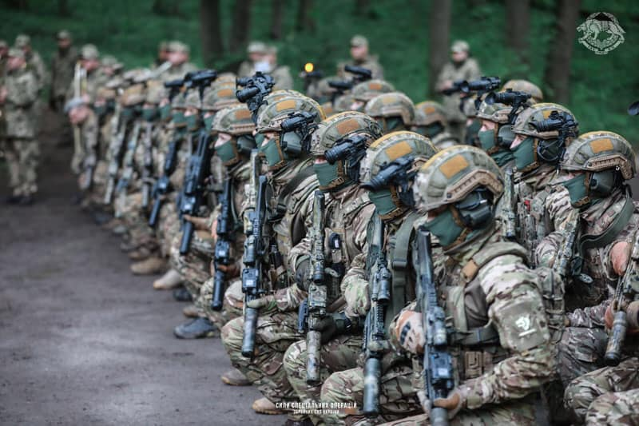
ВИСОКИЙ БОЙОВИЙ ДУХ ТА КОМАНДНА ЗГУРТОВАНІСТЬ – ОСНОВА УСПІХУ В БОЮ
“Лідерством перемагають у битвах. Я це знаю, але не можу пояснити, чорт забирай!”
Дж. Паттон.

Slide 2
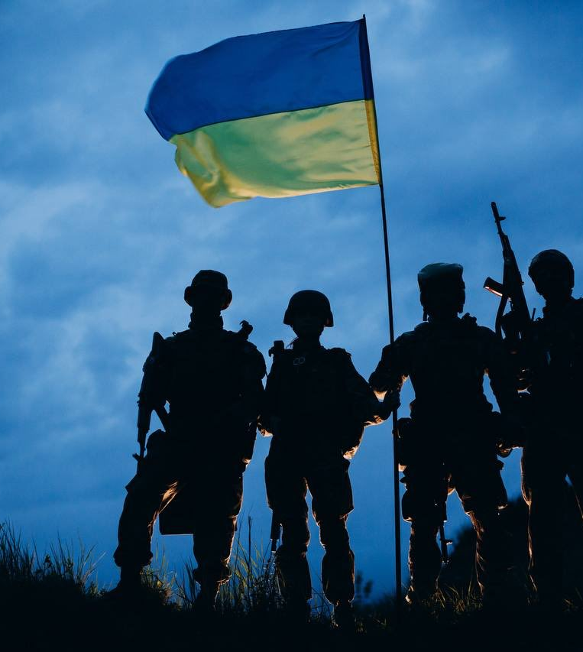
Військове лідерство
Цілеспрямований вплив військовослужбовців різних категорій у повсякденній, службовій, навчальній і бойовій діяльності, а також в неупорядкованих (нестандартних, критичних) ситуаціях на особовий склад шляхом підтримання довіри і поваги, надання мети, спрямування на її досягнення, забезпечення дисципліни і мотивації до виконання завдань за призначенням та вдосконалення Збройних Сил України як суспільного інституту.
ОСНОВНИЙ СТАНДАРТ ЛІДЕРСЬКОЇ КОМПЕТЕНЦІЇ КОМАНДИРА - ДОВІРА ПІДЛЕГЛИХ!

Slide 3
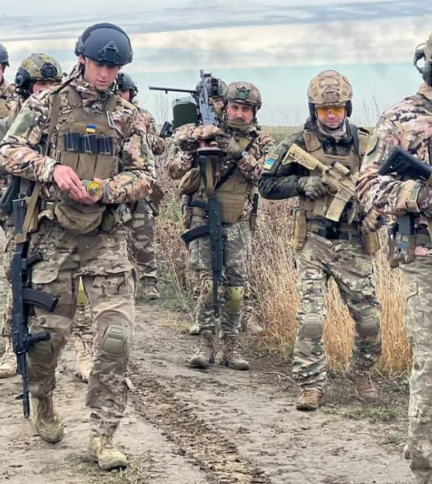
Критерії рівня розвитку команди.
Згуртованість.
Досягнення індивідуальних та групових цілей.
Пряма оцінка результатів діяльності команди
Індивідуальна і загальна відповідальність.
Командні результати.

Slide 4
Формування підрозділу у боєздатну команду
Кожен військовослужбовець пристосовується до нових умов, коли починає служити в армії і вчиться жити з багатьма різними типами людей. Він проходить процес перевірки на що здатний іншими військовослужбовцями та військовими керівниками.
Кожен з військовослужбовців по-різному налаштовує себе і переживає цей новий досвід. Деякі з військовослужбовців швидко адаптуються до нових умов і вимог, а інші повільніше. Деякі постійно потребують допомоги і підтримки з боку командирів. Дуже рідко буває те, що окремі військовослужбовці взагалі не в змозі підлаштовуватися і пристосуватися до нової команди. Однак, всі військовослужбовці переймаються тим, в якому підрозділі вони служать і чи визнають їх в ньому.

Slide 5

ЕФЕКТИВНІСТЬ КОМАНДНОЇ РОБОТИ ОСОБОВОГО СКЛАДУ
Ефективність ї команди військовослужбовців визначають два основних чинники.
Перший − виконання місії або поставленого завдання, тобто спроможність підрозділу виконати те, що він зобов’язаний зробити за заздалегідь узгодженими цілями. Тобто – спроможність виконати місію. Згуртовані команди, зазвичай, починають виконувати поставлені завдання негайно і не звертають уваги на створення позитивної динаміки свого розвитку, яка б сприяла цьому. Вона з’являється автоматично.
Другий чинник ефективності командної роботи військовослужбовців − це налагоджені взаємовідносини.

Slide 6
Підрозділ з добре налагодженими стосунками, але який не виконує роботу не є успішним й ефективним. Аналогічно, згуртовані команди, які досягли своїх цілей, але не мають позитивних стосунків, довго не протримаються. Не обов’язково, щоб учасники команди “подобались” один одному, щоб діяльність була ефективною. Але без внутрішньої комфортної атмосфери у команди мало шансів досягти переваги над ворогом в бойовій обстановці.

Slide 7
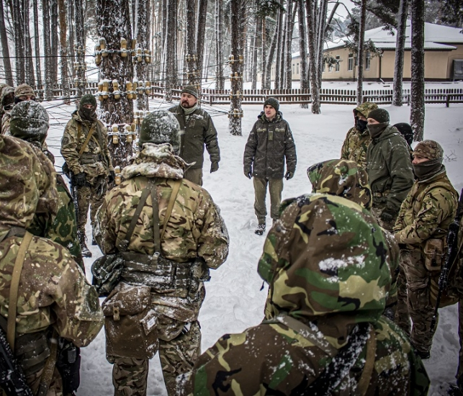
Засоби і методи, що посилюють згуртованість команди.
Потреба в кожного члена групи у тих перевагах, що дає приналежність до неї.
Розмір групи, достатній для реалізації її цілей і комунікацій.
Просторова близькість.
Переважання позитивного досвіду в досягненні цілей і захисті цінностей.
Психологічна сумісність членів групи.
Уміння слухати, співчувати;
Готовність допомагати іншим;
Уміння знайти загальну точку зору, загальні цінності та інтереси;
Чіткість і ясність позицій;
Прагнення уникнути конфліктів;
Відкритість, гнучкість.

Slide 8
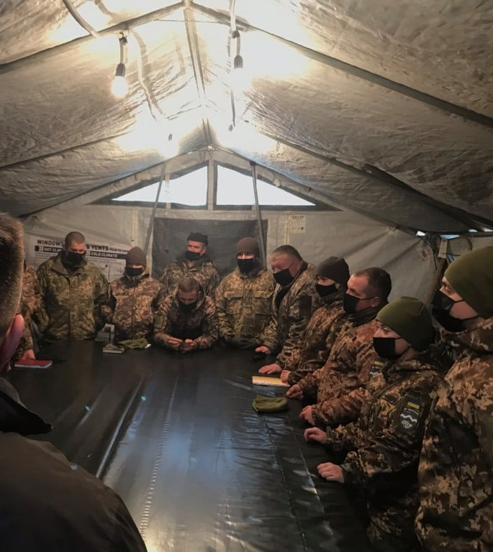
Досягнення індивідуальних та групових цілей:
Досягнення індивідуальних та групових цілей є важливим аспектом ефективного управління командою.
Допомагає забезпечити кооперативність, демократичність, загальну задоволеність працею і перебуванням у команді. Сприяє згуртованості команди і підвищує загальну продуктивність.

Slide 9
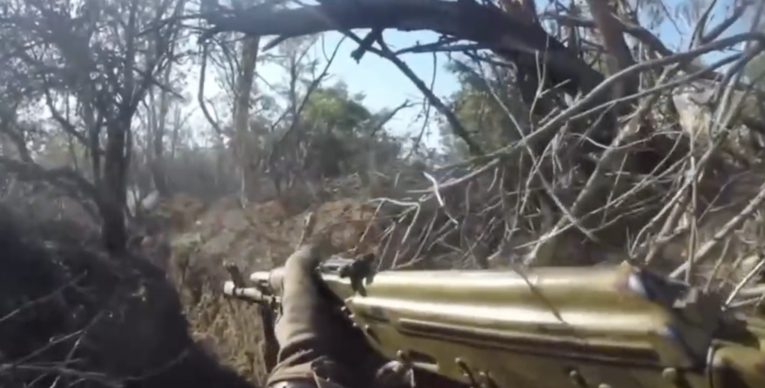
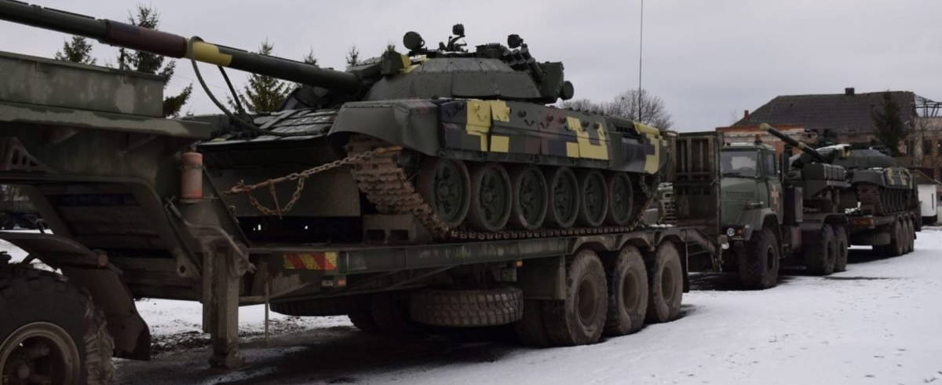
Пряма оцінка результатів діяльності команди.
Оцінка роботи групи може бути проведена за допомогою різних методів. Одним з них є самооцінювання, де учасники групи самостійно визначають оцінку.
Це вимагає від учасників групи прискіпливого аналізу своєї роботи та роботи інших членів групи.
Оцінка включає в себе взаємозалежність ефективності особового складу, та особливостей виконання.

Slide 10
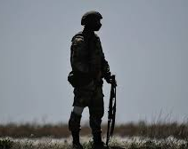
Індивідуальна і загальна відповідальність.
Відповідальність є загальносоціологічною категорією, яка виражає свідоме ставлення особи до вимог суспільної необхідності, обов’язків, соціальних завдань, норм і цінностей
Індивідуальна відповідальність відноситься до особистого відношення до виконання своїх обов’язків і відповідальності за свої дії. Це включає в себе відповідальність за власні дії, рішення і їх наслідки.

Slide 11
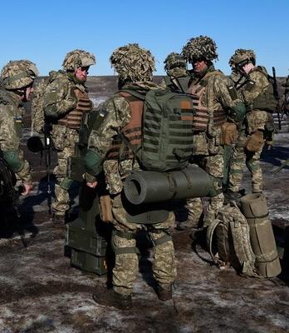
Командні результати.
Відображають спільні зусилля всього колективу і можуть включати в себе різні аспекти, такі як ефективність роботи, виконання завдань, реалізацію програмних документів, створення умов для успішного виконання завдань військами (силами) та інше. Командні результати є важливим індикатором успіху роботи команди в цілому.

Slide 12
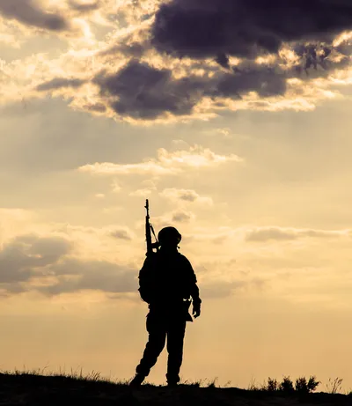
Лідер.
Це особистість, що користується визнанням та авторитетом групи і за якою група визнає право приймати рішення про дії у важливих ситуаціях, бути організатором діяльності групи, регулювати відносили в групі, брати на себе відповідальність.

Slide 13
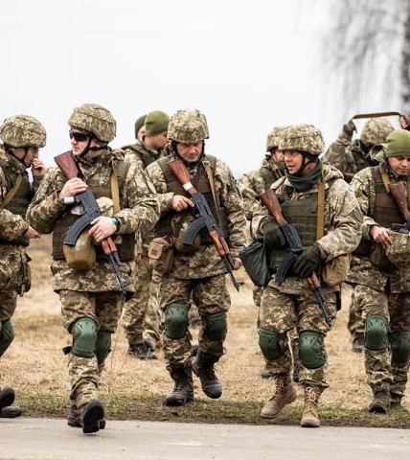
На перший погляд може здатися, що лідерство схоже з командуванням. Частково так, але є вагомі відмінності.
По-перше, лідер завжди визначається негласно і спонтанно, в той час як командир призначається офіційно.
По-друге, лідер - представник конкретної групи, який має з нею тісний зв'язок.
По-третє, основне поле лідера - міжособистісні відносини.
При цьому, командир має більший доступ до «зовнішньої інформації», є можливість застосовувати законні санкції, тобто він — офіційна особа. Командир - формальний лідер, його вплив обумовлений посадою, при цьому він впливає на «підлеглих». Характер дій неформального лідера - соціальний, спрямований на «послідовників».

Slide 14
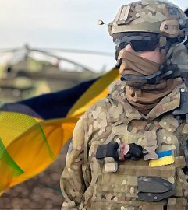
Базові риси лідерства:
Здатність до прийняття відповідальних і складних рішень, готовність нести за них належну відповідальність;
Турбота про загальне благо і користь людей, а не про особисту вигоду;
Здатність вести за собою людей на добровільних засадах;
Володіння харизмою і природною силою впливу;
Наявність довіри з боку групи та сильного авторитету;
Вміння визнавати помилки і бажання брати відповідальність за поразки на себе, шукати в цьому особисті прорахунки.

Slide 15
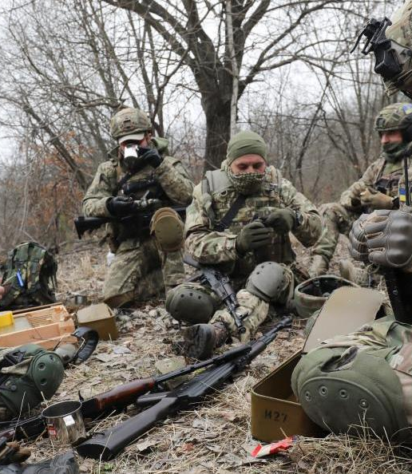
Неофіційні групи.
У команді часто висувають своїх лідерів. Якщо відносини між людьми в групі підпорядковані загальній меті, то наявність лідерів неофіційних груп не лише не шкодить, а й допомагає підрозділу розв'язувати нагальні завдання.

Slide 16
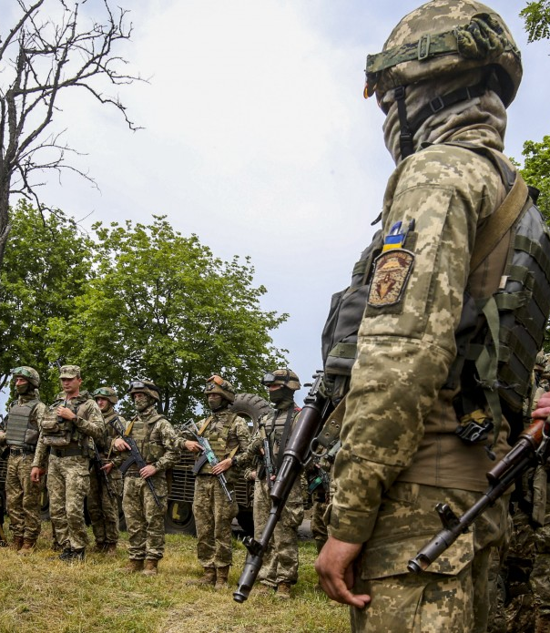
Коли мета діяльності окремих груп не відповідає загальній меті, підрозділ, зрештою, перетворюється на конгломерат окремих груп, в яких не тільки лідери, а й усі члени вступають в антагоністичні взаємовідносини. Важливо вчасно помічати ці процеси в команді, щоб запобігати його руйнуванню і розпаду.

Slide 17
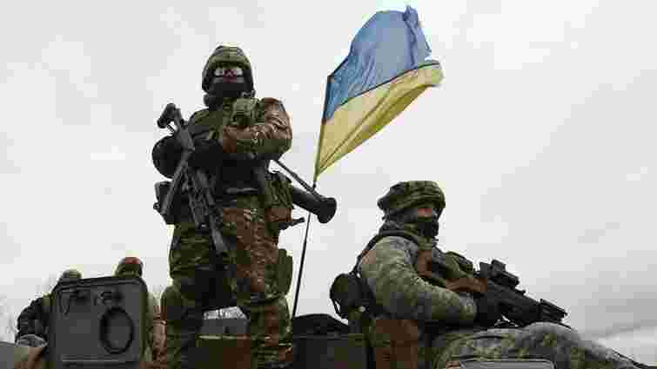
Для команди оптимальним вважається такий варіант, коли формальний лідер-керівник одночасно є і неформальним лідером. За таких умов його діяльність є максимально ефективною, більш повно виявляється психологічний потенціал групи.

Slide 18
Бойовий дух та командна згуртованість призводять до значних досягнень у майбутньому і формують успішний, стійкий та боєздатний підрозділ.

Slide 19
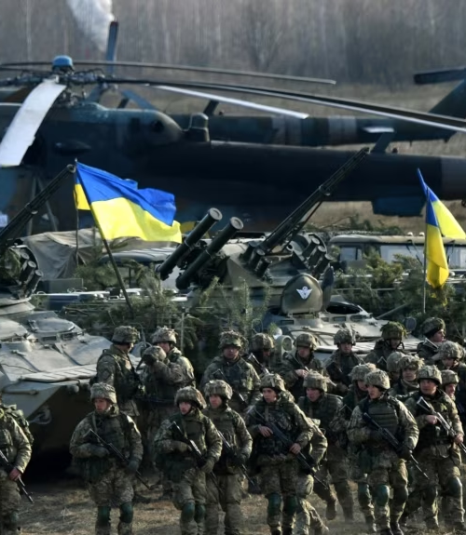
ДЯКУЮ ЗА УВАГУ

